Slide 1

Сказки о дружбе
Муниципальное бюджетное учреждение
дополнительного образования
«Детский этнокультурно-образовательный центр»
Педагог дополнительного образования:
Белявская Ирина Борисовна
628011, г. Ханты-Мансийск, ул. Мира, д. 52
тел./факс: (3467) 32-93-88, e-mail: lylyngsoyum@yandex.ru

Slide 2
Вуща! Паще олэн!
Здравствуйте!
Дорогие ребята, мы сегодня с Вами поговорим О ДРУЖБЕ, у разных народов эта тема выражена в народном фольклоре, вспомним сказки!
Мы ответим на вопросы:
Какие сказки о дружбе есть у народов?
Чему учит сказка?
Задание: Приготовь заранее карандаши, краски, лист бумаги, ластик. Сегодня мы будем рисовать сюжет сказки: «Каждый другом силен»

Slide 3
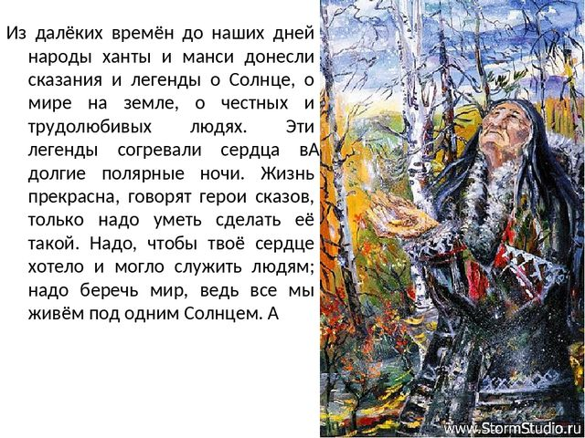

Slide 4
У народов Севера манси, есть сказка Анны Митрофановны Коньковой
«Каждый другом силен», прочитай эту сказку
Зайчонок с Выдрёнком друг без друга жить не могли. То Зайчонок бежит к Выдрёнку,то Выдрёнок — к Зайчонку.
Как-то прибежал Выдрёнок к Зайчонку и зовёт его купаться. Зайчонку стыдно признаться, что плавать не умеет, он и говорит:
— Я уже сегодня купался, три раза переплывал реку, до самого дна нырял.
— Ну, тогда пойдём с песчаной горки кататься.
— Туда мне мама запретила ходить. Там волки живут.
— Ну, пойдём полежим, погреемся на валежине, послушаем её сказки. Там совсем безопасно. Если подкрадутся к нам Лисица или Росомаха, мы с валежины — бульк в воду, и нет нас.
— Тебе хорошо, ты — бульк и ушёл под воду — а я как? Я и плавать-то не умею.

Slide 5
— Так ты только что хвастал, что реку три раза переплывал!
— Я пошутил,— сознался Зайчонок.
— Ну, пойдём на валежину,— настаивает Выдрёнок. — Там что-нибудь придумаем.
Подошли они к валежине. Смотрит Зайчонок, лежит она на самой быстрине реки и покачивается. Бегут струи воды через её вершину, путаются в её старых ветвях, журчат сердито:
— Ну, лежит колодой прямо на пути: ни проехать, ни пройти.
Только Зайчонок с Выдрёнком ступили на валежину, а с неё — бульк — мелькнули искорки маленьких глазок-бусинок. Зайчонок испуганно сжался и лапки с места сдвинуть не может.
— Ну,что ты? Иди, не бойся. Это мои братья и сёстры отдыхали на валежине, грелись на солнце, на зиму в себя солнечного тепла набирали.

Slide 6
Увидели, что мы тоже хотим погреться, и ушли в воду.
Лёг Выдрёнок на валежину, вытянулся, прижался к ней, и цвет его шубы слился с цветом старой валежины.
— А ты, Зайчонок, ложись вон туда, где над валежиной свисают ветки черёмухи. Там тебя тоже не будет видно.
Только они улеглись, как из-за поворота реки показался рыбак. Плывёт он на своей долблёной лодочке и песни напевает:
Я на лодке своей по реке родной
Куда захочу,туда поплыву.
Рыбы наловлю, мяса добуду
И ягод нарву — детей накормлю.
Говорит Выдрёнок:
— Не бойся. Все выдры здесь отдыхают, и никогда их ни рыбаки, ни охотники не видят, проплывают мимо.
— А я не боюсь, — храбрится Зайчонок.

Slide 7
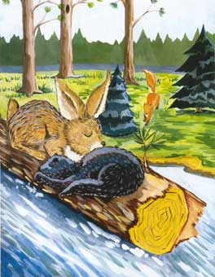
Чему учит сказка?
Сказка «Каждый другом силён» учит доброму отношению к друзьям. Сказка вводит в чистый мир добра и справедливости.
Пословицы о дружбе:
Дружно за мир стоять – войне не бывать.
С кем поведешься, от того и наберешься.
Для милого дружка и сережку из ушка.
Больше той любви не бывает, кто друг за друга умирает.
Надо пуд соли вместе съесть, чтобы друга узнать.
Все за одного, один за всех.

Slide 8
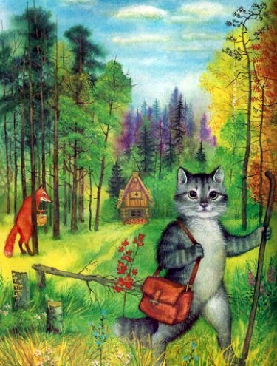

Прочитай сказки о дружбе:
Татарская сказка «Четыре друга»
Таджикская сказка «Охотник и его друзья»
Белорусская сказка «Волк, кот и собака»
Киргизскии сказки «Достук» (Дружба), «Дружба великое счастье»
Чеченская сказка «Верные друзья Мовсур и Магомед»
Русские сказки «Лиса и журавль», «Кот, петух и лиса»

Slide 9
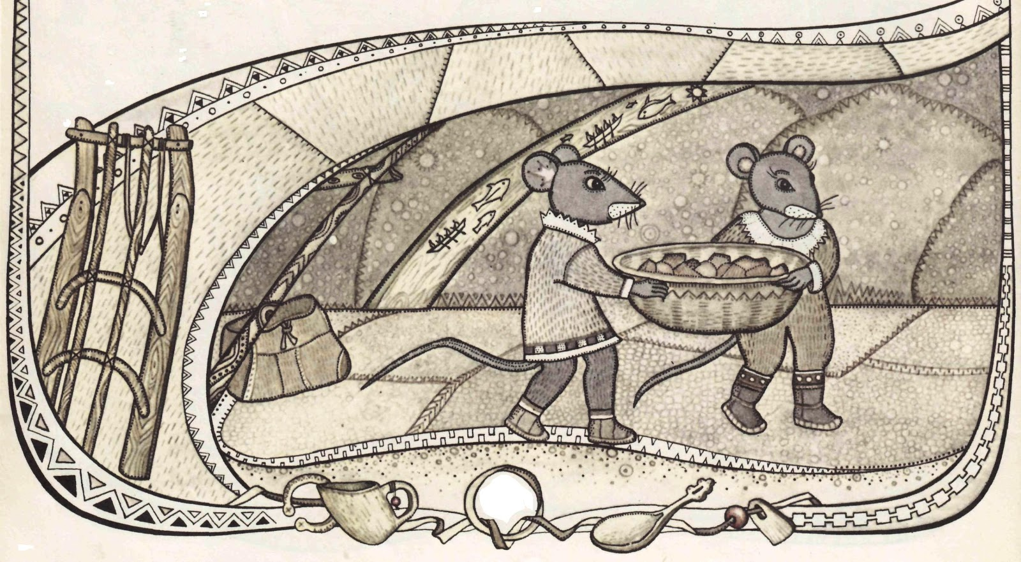
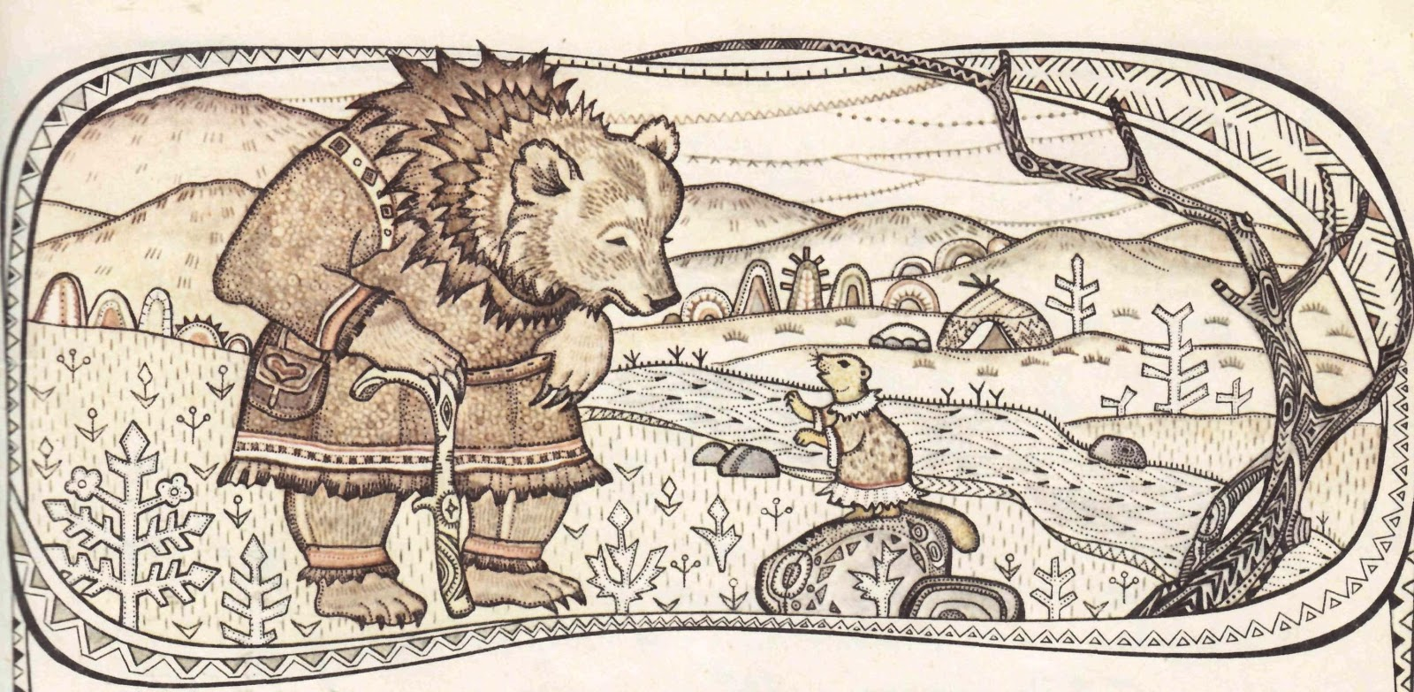
Настало время рисовать сюжет понравившейся сказки о дружбе!
Сюжетной называют картину, которая отображает определенный сюжет, событие, в котором задействовано несколько или большое количество участников.
Выберите сюжет сказки, продумайте образ героев сказки и на весь лист бумаги распределите простым карандашом.

Slide 10
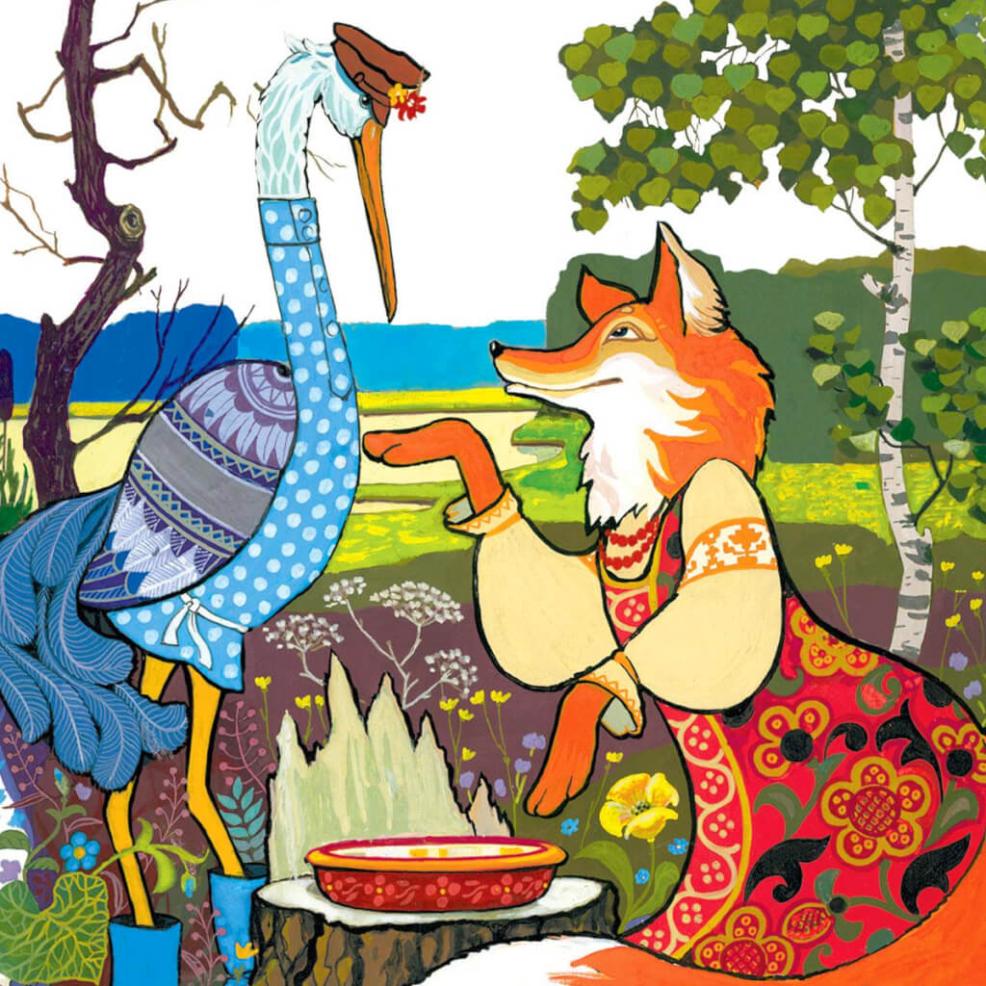
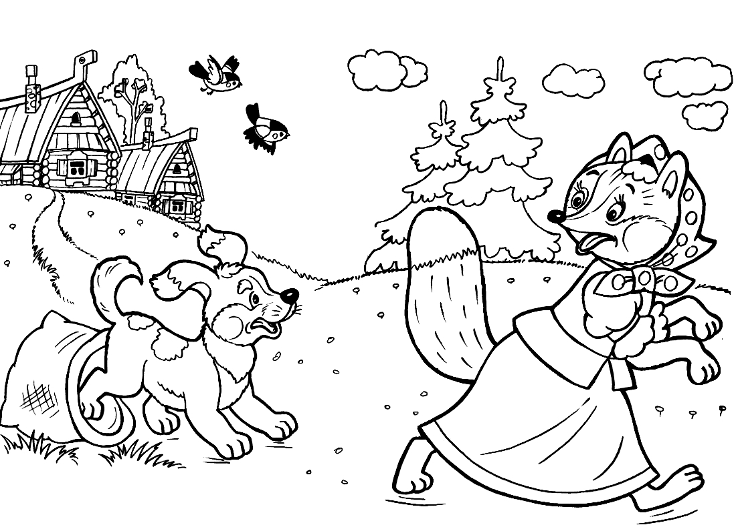
Найди сказки про дружбу своего народа, прочитай, расскажи ее своим друзьям

Slide 11
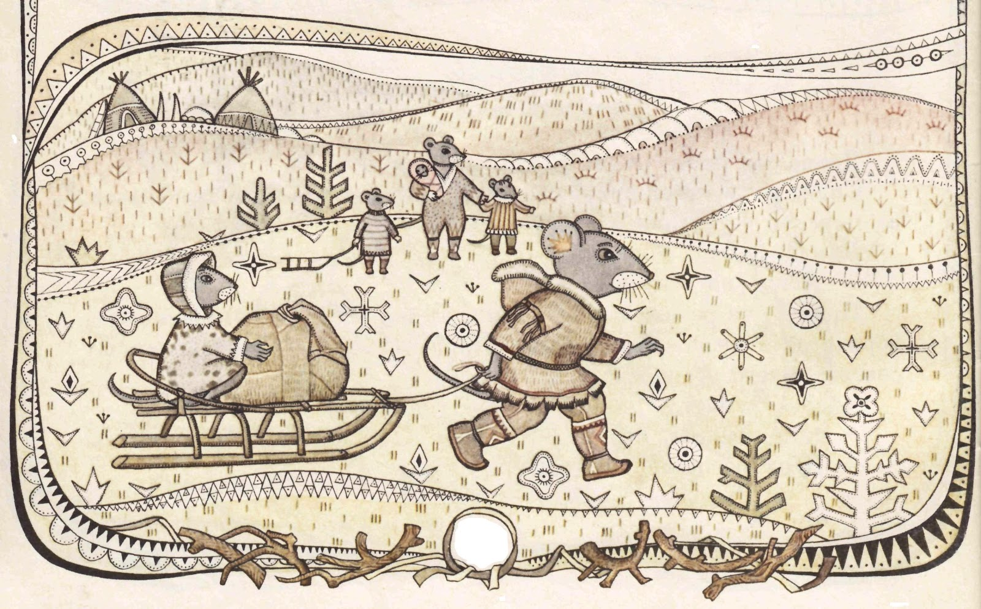
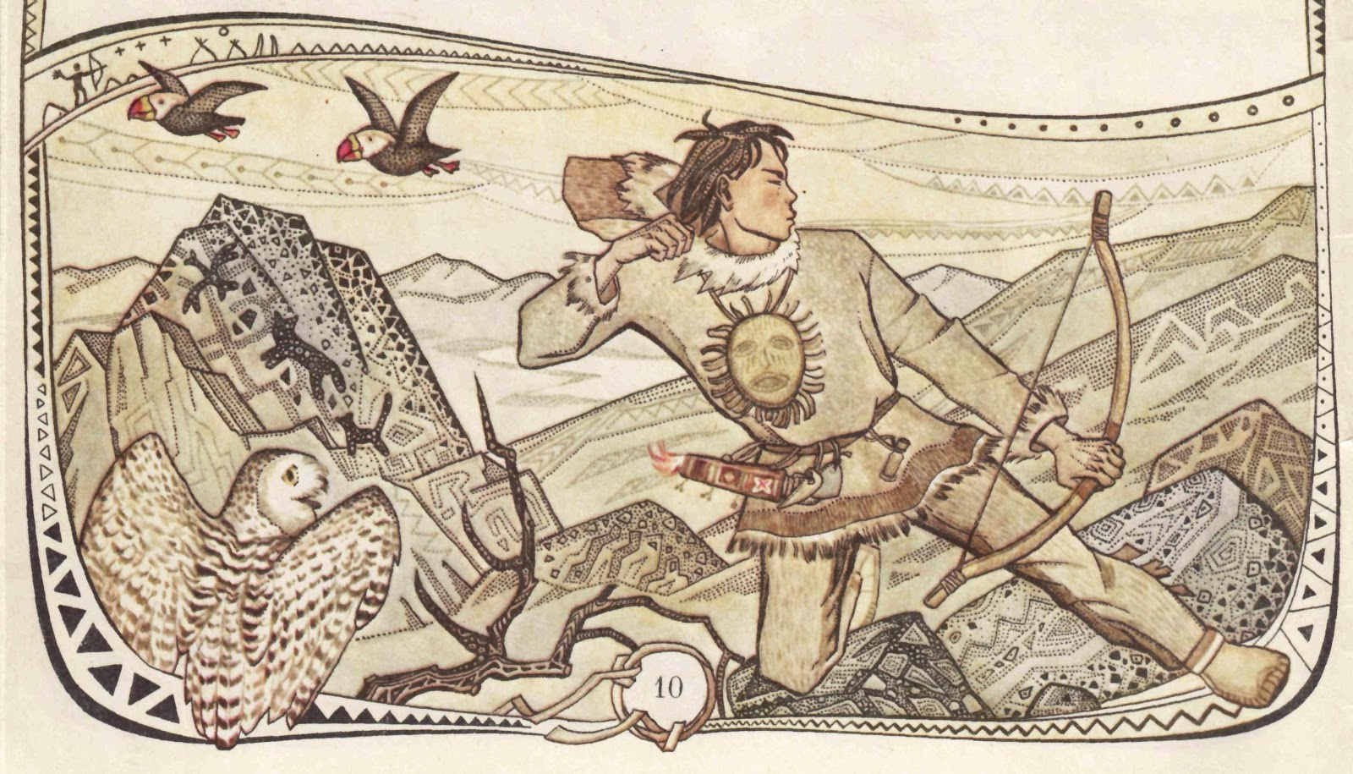
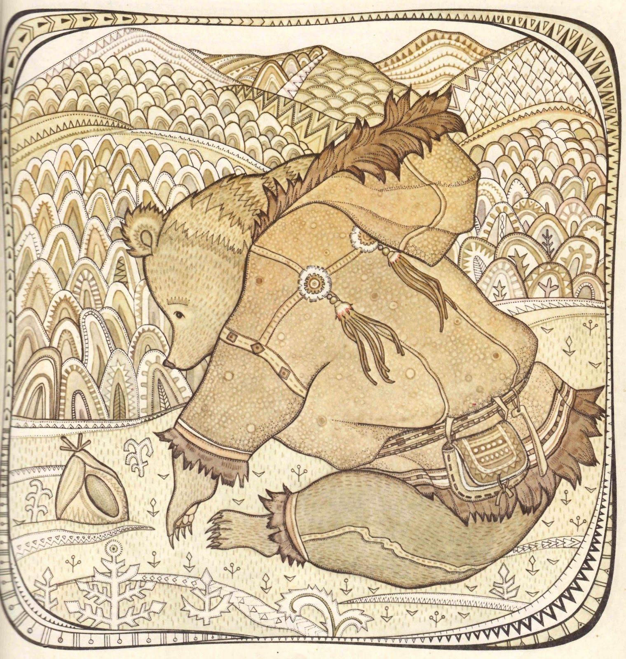
Образцы сюжетных картин

Slide 12
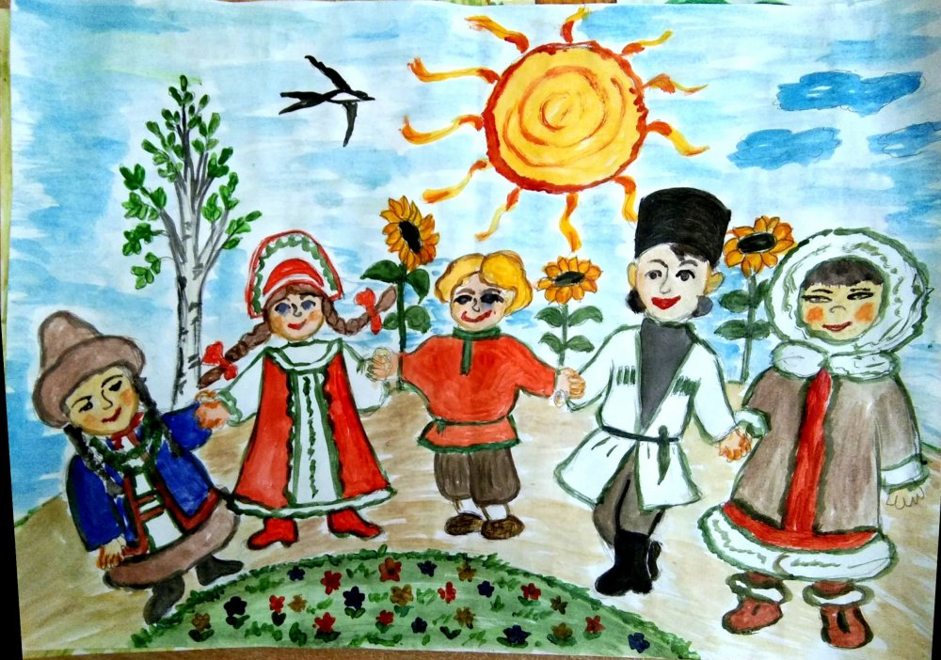
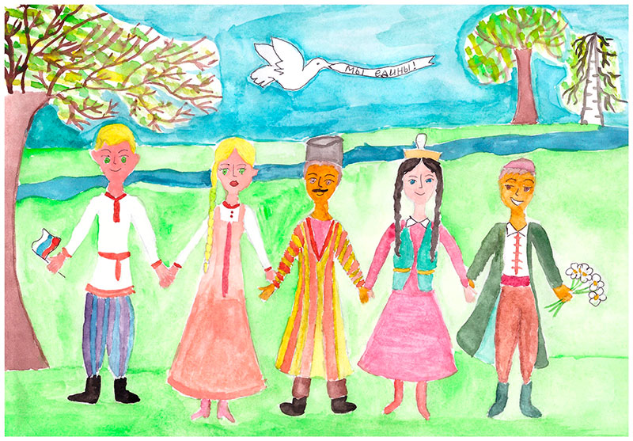
Если у тебя нет идей о сказках, то можно нарисовать такие картины, где разные народы нашей Родины дружат. Образцы

Slide 13
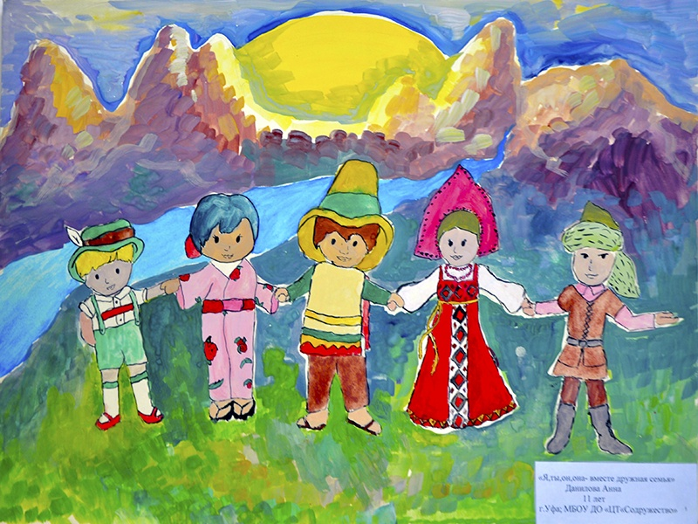
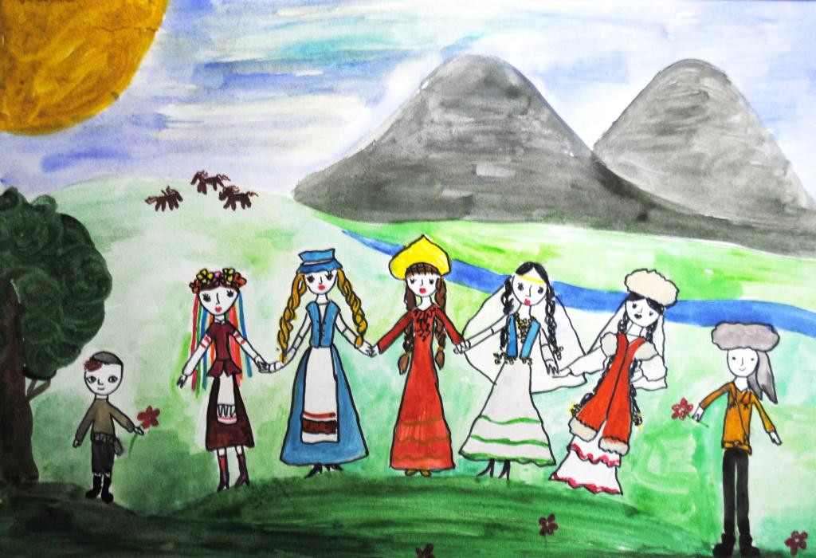
Образцы рисунков

Slide 14
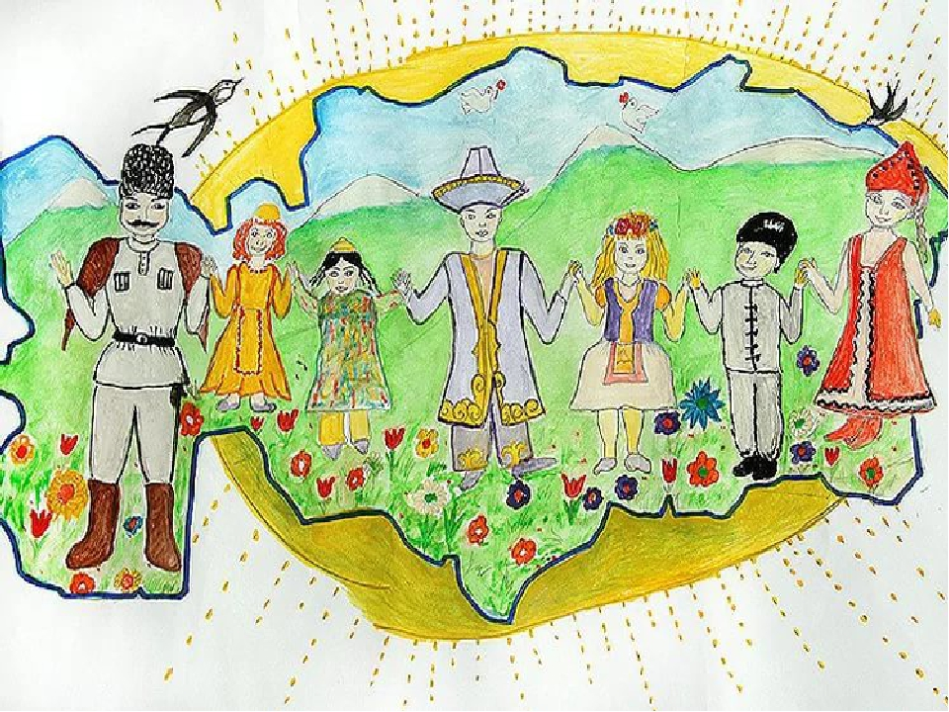
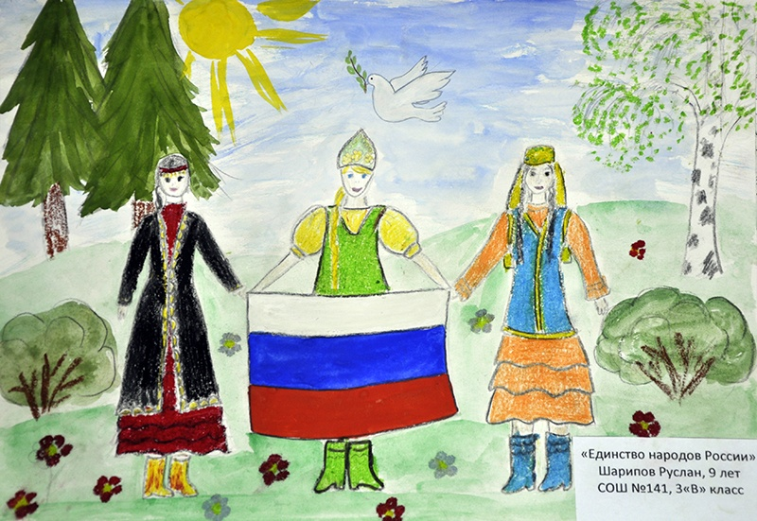
Образцы рисунков

Slide 15
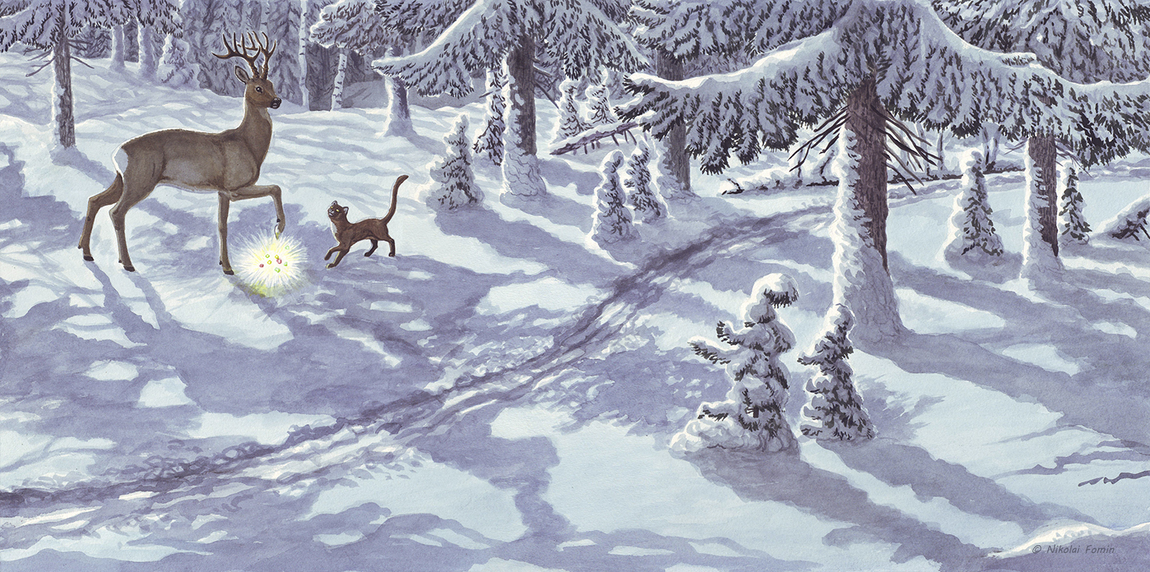
Фотографии рисунков отправляй на адрес электронной почты: belavskay@rambler.ru
ЖЕЛАЕМ УСПЕХОВ!

